Slide 1

第4章 触发器
4.1 基本RS触发器
4.2 同步触发器
4.3 主从触发器
4.4 边沿触发器
4.5 触发器逻辑功能的转换

Slide 2
  触发器是构成时序逻辑电路的基本单元部件，它能够存储1位二值信号。
按逻辑功能的不同，触发器可分为RS触发器、D触发器、JK触发器、T和T´触发器；按电路结构的不同，可分为基本触发器、同步触发器、主从触发器和边沿触发器。

Slide 3
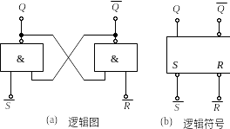
4.1 基本RS触发器
信号输出端：Q=0、Q=1的状态称0状态，Q=1、Q=0的状态称1状态。
电路组成和逻辑符号
信号输入端低电平有效。

Slide 4
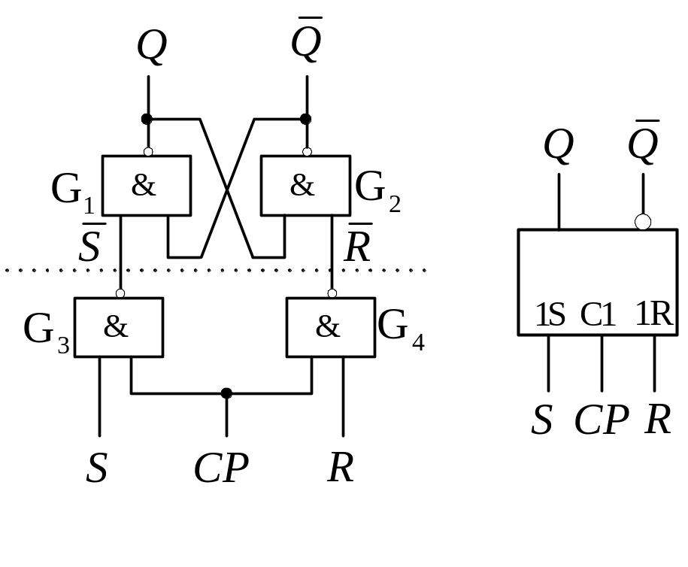
4.2 同步触发器
一、同步RS触发器
(a)电路结构 (b)逻辑符号
CP＝0时，R=S=1，触发器保持原来状态不变。
CP＝1时，工作情况与基本RS触发器相同。

Slide 5
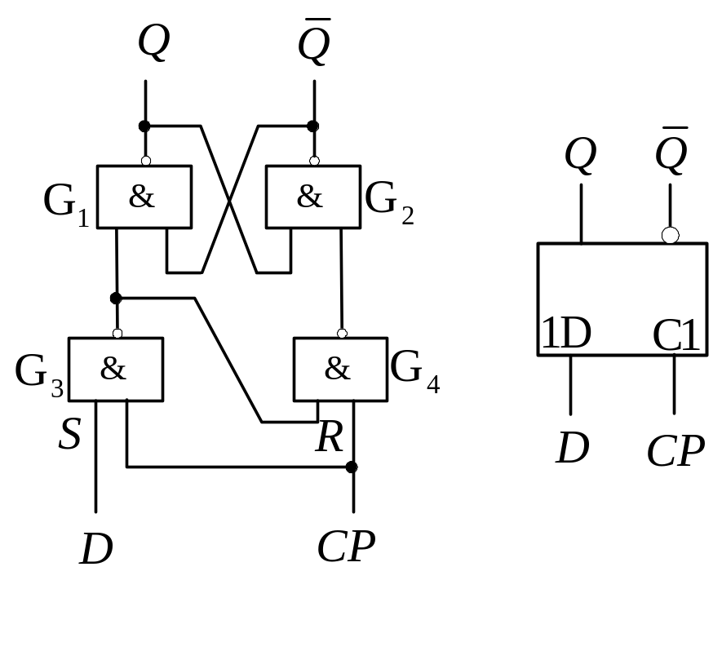
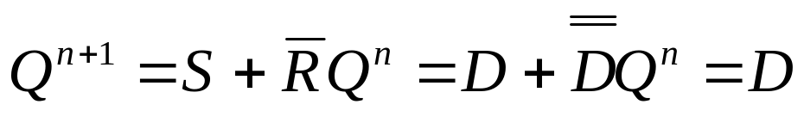
二、同步D触发器
(a)电路结构 (b)逻辑符号
将S=D、R=D代入同步RS触发器的特性方程，得同步D触发器的特性方程：
CP=1期间有效

Slide 6
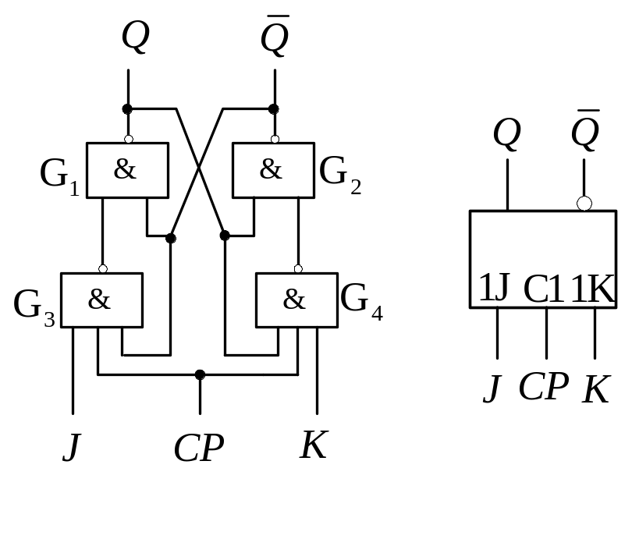
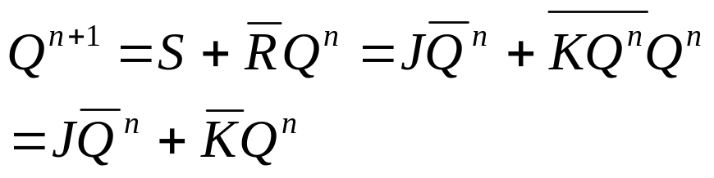
三、同步JK触发器
(a)电路结构 (b)逻辑符号
将S=JQ^{n}、R=KQ^{n}代入同步RS触发器的特性方程，得同步JK触发器的特性方程：
CP=1期间有效

Slide 7
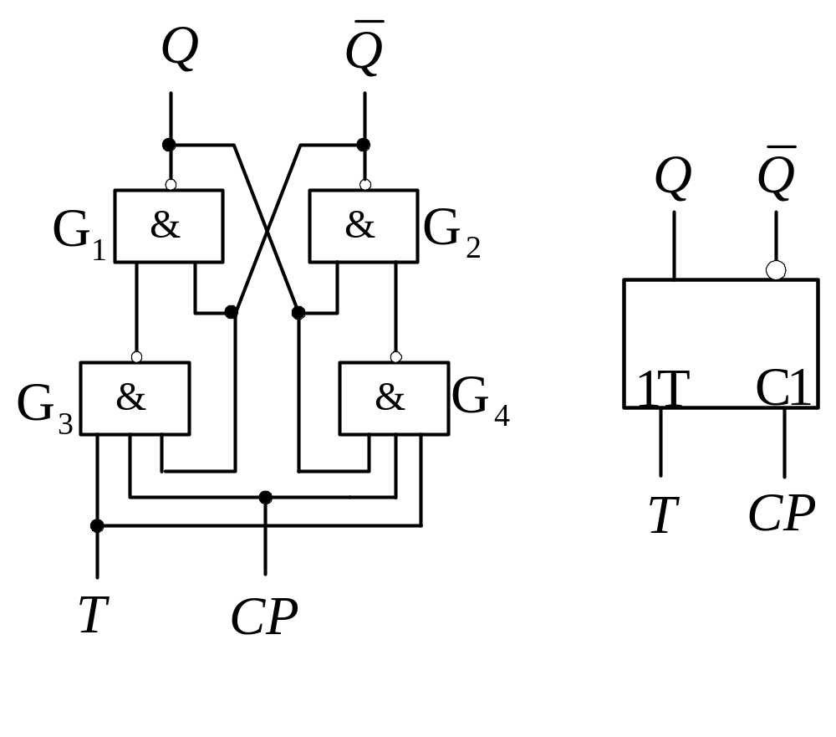
四、同步T触发器
(a)电路结构 (b)逻辑符号

Slide 8
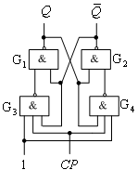
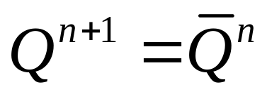
五、T′触发器 （计数型触发器）
将T触发器的输入端T始终接“1”，即构成T'触发器。
特性方程

Slide 9
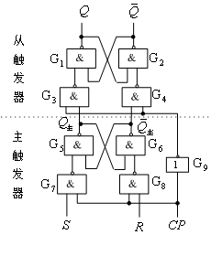
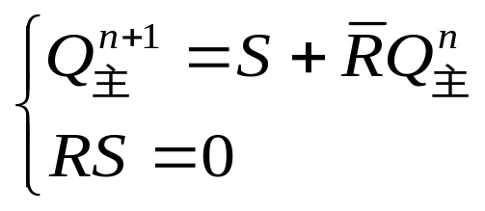
4.3 主从触发器
一、主从RS触发器
工作原理
（1）接收输入信号过程
CP=1期间：主触发器控制门G₇、G₈打开，接收输入信号R、S，有：
从触发器控制门G₃、G₄封锁，其状态保持不变。
0
1

Slide 10
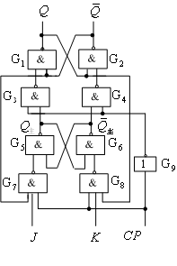
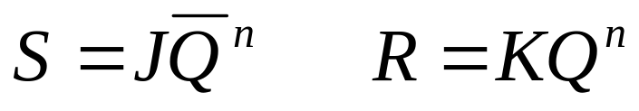
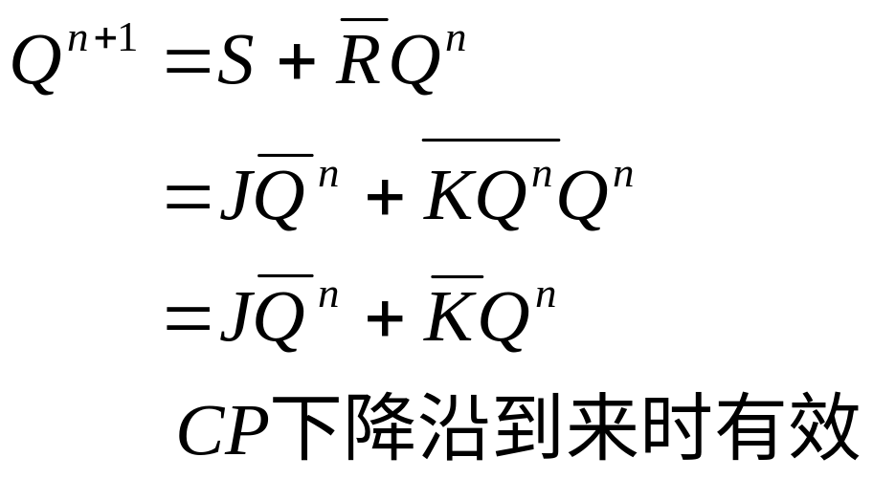
二、主从JK触发器
将
代入主从RS触发器的特性方程，即可得到主从JK触发器的特性方程：
主从JK触发器没有约束。

Slide 11
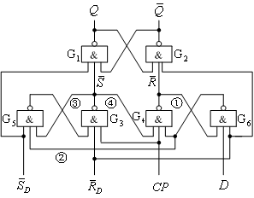

4.4 边沿触发器
一、维持阻塞D触发器
R_{D} 直接清0端(复位端)
S_{D} 直接置1端(置位端)
低电平有效
阻塞置0线
置1维持线
阻塞置1线
置0维持线

Slide 12


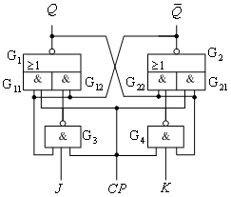





二、负边沿JK触发器
2.工作原理
（1）CP=0时：
、 封锁，输出为0；
、 封锁，输出为1。
1.电路组成
此时，与或非门 、 相当于构成与非门的基本 触发器，且输入信号全为1，则触发器状态保持不变。

Slide 13
4.5 触发器逻辑功能的转换
转换方法：
利用已有触发器和待求触发器的特性方程相等的原则，求出转换逻辑。
转换步骤：
（1）写出已有触发器和待求触发器的特性方程。
（2）变换待求触发器的特性方程，使之形式与已有
触发器的特性方程一致。
（3）比较已有和待求触发器的特性方程，根据两个
方程相等的原则求出转换逻辑。
（4）根据转换逻辑画出逻辑电路图。

Slide 14

第5章 时序逻辑电路
5.1 概述
5.2 时序逻辑电路的分析
5.3 时序逻辑电路的设计
5.4 常用时序逻辑功能器件

Slide 15
5.1 概述
一、时序电路的特点
时序电路在任何时刻的稳定输出，不仅与该时刻的输入信号有关，而且还与电路原来的状态有关。

Slide 16
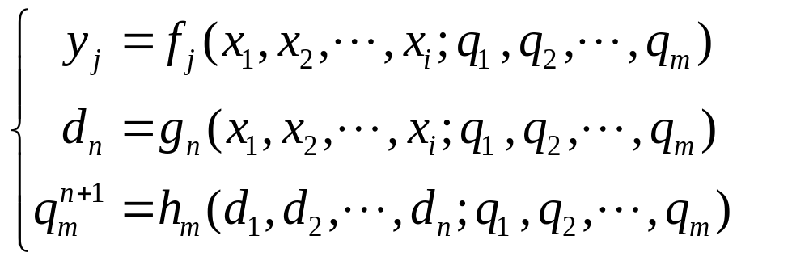
二、时序电路逻辑功能的表示方法
时序电路的逻辑功能可用逻辑表达式、状态表、卡诺图、状态图、时序图和逻辑图6种方式表示，这些表示方法在本质上是相同的，可以互相转换。
逻辑表达式有：
输出方程
状态方程
驱动方程

Slide 17
三、时序电路的分类
（1） 根据时钟分类
  同步时序电路中，各个触发器的时钟脉冲相同，即电路中有一个统一的时钟脉冲，每来一个时钟脉冲，电路的状态只改变一次。
  异步时序电路中，各个触发器的时钟脉冲不同，即电路中没有统一的时钟脉冲来控制电路状态的变化，电路状态改变时，电路中要更新状态的触发器的翻转有先有后，是异步进行的。
（2）根据输出分类
  米利型时序电路的输出不仅与原态有关，而且还决定于电路当前的输入。
  穆尔型时序电路的其输出仅决定于电路的原态，与电路当前的输入无关；或者根本就不存在独立设置的输出，而以电路的状态直接作为输出。

Slide 18
5.2 时序逻辑电路的分析
时序电路的分析步骤：
状态方程、（时钟方程）输出方程
1
2
电路图
驱动方程
3
状态图、状态表或时序图
判断电路逻辑功能
5
4
计算

Slide 19
5.3 时序逻辑电路的设计
时序电路的设计步骤：
1
2
3
设计要求
原始状态图
最简状态图
状态分配
化简
4
检查电路能否自启动
选触发器，求时钟、输出、状态、驱动方程
6
画电路图
5

Slide 20
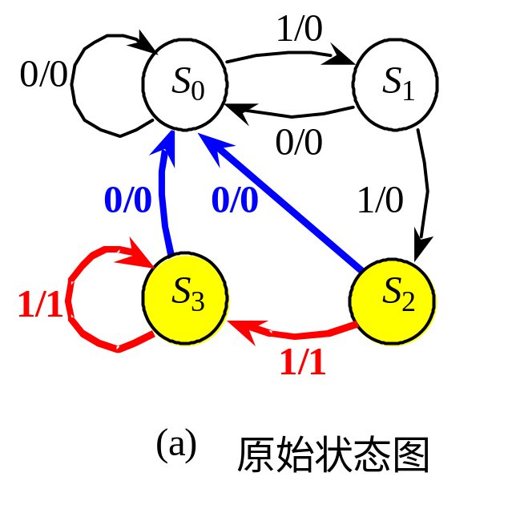
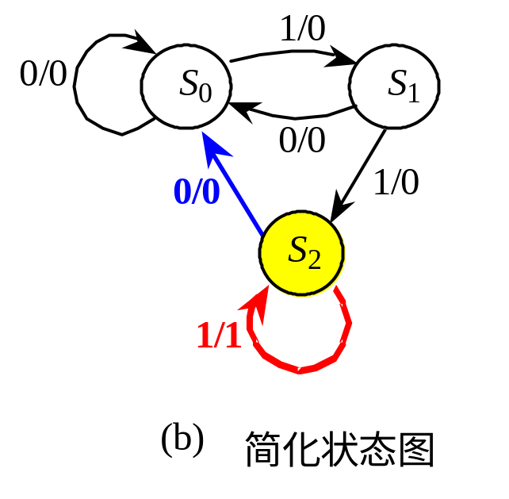
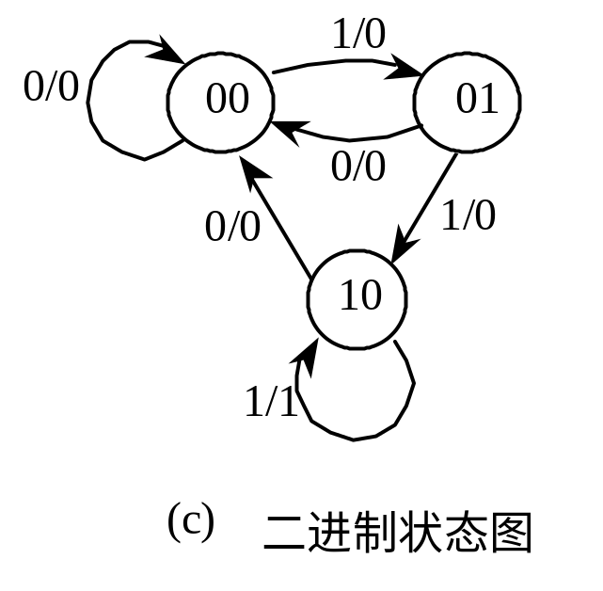
2
状态化简
3
状态分配
S₀=00S₁=01S₂=10
原始状态图中，凡是在输入相同时，输出相同、要转换到的次态也相同的状态，称为等价状态。状态化简就是将多个等价状态合并成一个状态，把多余的状态都去掉，从而得到最简的状态图。
所得原始状态图中，状态S₂和S₃等价。因为它们在输入为1时输出都为1，且都转换到次态S₃；在输入为0时输出都为0，且都转换到次态S₀。所以它们可以合并为一个状态，合并后的状态用S₂表示。

Slide 21
5.4 常用时序逻辑功能器件
5.4.1 寄存器
在数字电路中，用来存放二进制数据或代码的电路称为寄存器。
寄存器是由具有存储功能的触发器组合起来构成的。一个触发器可以存储1位二进制代码，存放n位二进制代码的寄存器，需用n个触发器来构成。
按照功能的不同，可将寄存器分为基本寄存器(数码寄存器）和移位寄存器两大类。基本寄存器只能并行送入数据，需要时也只能并行输出。移位寄存器中的数据可以在移位脉冲作用下依次逐位右移或左移，数据既可以并行输入、并行输出，也可以串行输入、串行输出，还可以并行输入、串行输出，串行输入、并行输出，十分灵活，用途也很广。

Slide 22
5.4.2 计数器
在数字电路中，能够记忆输入脉冲个数的电路称为计数器。
加法计数器
二进制计数器
减法计数器
可逆计数器
加法计数器
同步计数器
十进制计数器
减法计数器
可逆计数器
计数器
······
N进制计数器
二进制计数器
异步计数器
十进制计数器
N进制计数器

